Slide 1
Скрытие ЦВЗ в изображение методом НЗБ
Выполнил студент группы БАС2101
Кубышев Артём

Slide 2
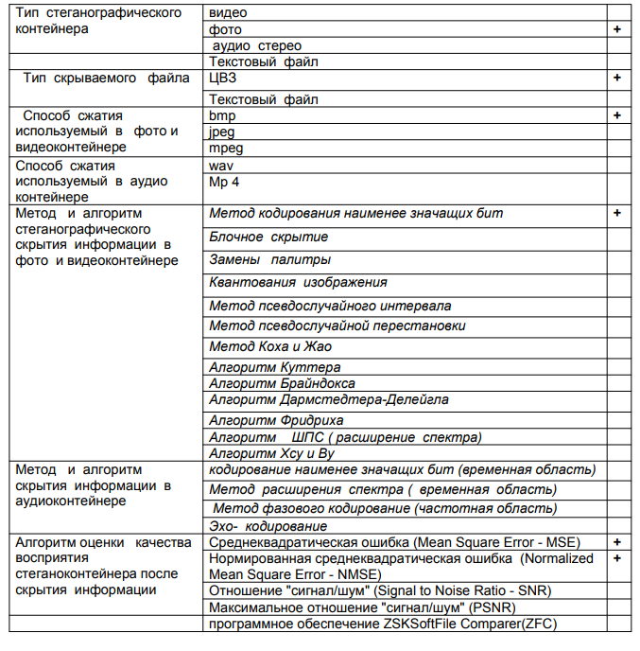
Задание для выполнения Курсовой работы

Slide 3
Теория метод наименее значащего бита
Метод замены наименее значащего бита (НЗБ, LSB - Least Significant Bit) наиболее распространен среди методов замены в пространственной области.
Младший значащий бит изображения несет в себе меньше всего информации. Известно, что человек в большинстве случаев не способен заметить изменений в этом бите. Фактически, НЗБ - это шум, поэтому его можно использовать для встраивания информации путем замены менее значащих бит пикселей изображения битами секретного сообщения. При этом для изображения в градациях серого (каждый пиксель изображения кодируется одним байтом) объем встроенных данных может составлять 1/8 от общего объема контейнера. Например, в изображение размером 512x512 можно встроить ~32 кбайт информации. Если же модифицировать два младших бита (что также практически незаметно), то данную пропускную способность можно увеличить еще вдвое.
Метод НЗБ изменяет наименее значащие биты видео контейнера в соответствии с вкладываемыми битами скрываемого сообщения. В качестве контейнера можно использовать, например, файлы с неподвижным изображением формата ВМР или ЈРEG. В качестве секретного сообщения может выступать любой текст или черно-белое изображение, например чертеж или схема.

Slide 4
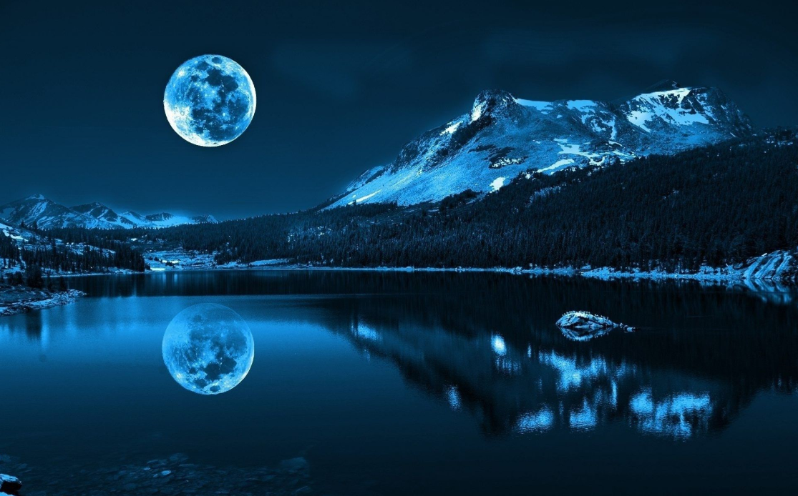
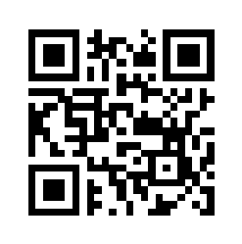
Стеганографический контейнер и скрываемый файл
B.bmp 1920х1200
qr_code.bmp
100х100

Slide 5
Проверяем соответствие размера изображения
Шаг 1.
get_image_memory_size("qr_code.bmp")
get_image_memory_size("B.bmp")
if get_image_memory_size("B.bmp") > 8*get_image_memory_size("qr_code.bmp"):
print("Размер изображения удовлетвояет условию скрытия")
else:
breakpoint()
Умножаем размеры изображения на глубину: x*y*24= 1920*1200*24= 55 296 000
Размеры ЦВЗ: x*y = 100*100= 10000
Размер изображения удовлетворяет условию скрытия.
ЦВЗ не может быть больше 1/8 от размера контейнера. – пропускная способность

Slide 6
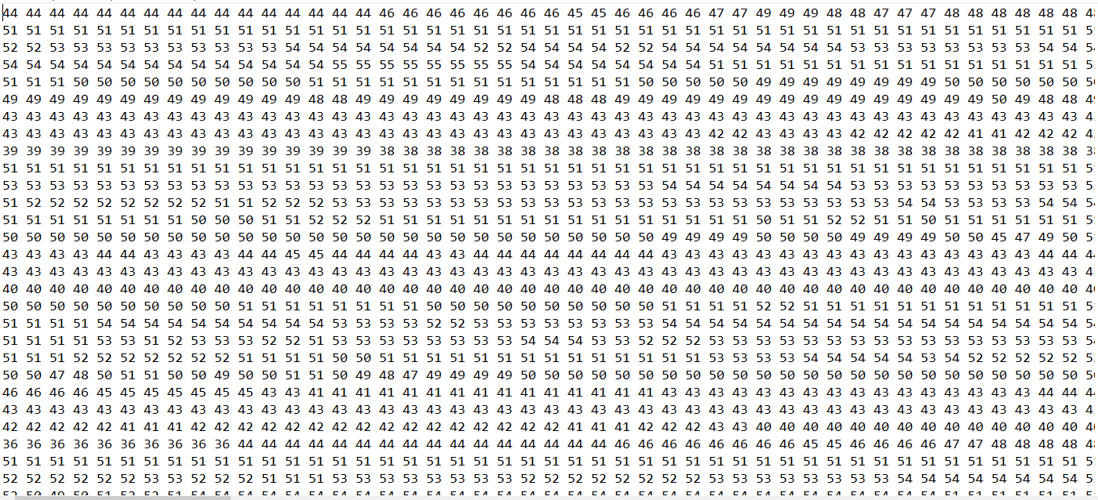
Матрица синего канала оригинального изображения

Slide 7
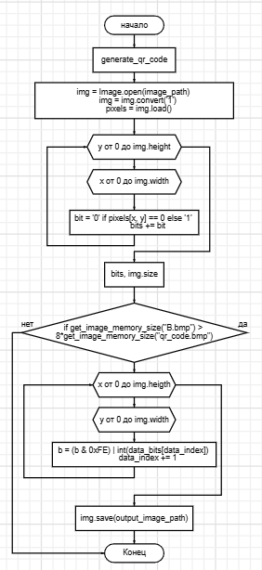
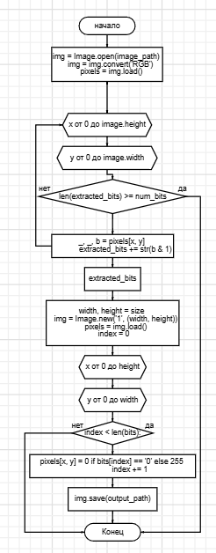
Блок-схема скрытия
Блок-схема извлечения

Slide 8
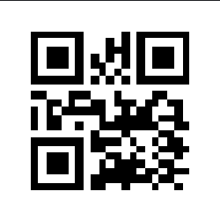
1. Алгоритм встраивания ЦВЗ в изображение методом НЗБ
Шаг 1. Создание ЦВЗ и конвертация в строку битов
Программа создаёт ЦВЗ с введёнными данными
data_for_qr = «КубышевАртём"
qr_image_path = "qr_code.bmp"
generate_qr_code(data_for_qr, qr_image_path, qr_size=(100, 100))
Конвертация в бинарный вид
11111111111111111111111111111111111111111111111111111111111111111111111111111…111111111111111111111111111111111111111111111111111111111111111111111111111111111111111111111111111111111111111111111

Slide 9
Встраивание ЦВЗ в изображения
Шаг 2. Подготовка к встраиванию ЦВЗ
Загрузка изображения и конвертация в RGB
img = Image.open(image_path)
img = img.convert('RGB')
pixels = img.load()
Определение количества битов ЦВЗ и начальную точку встраивания
data_len = len(data_bits)
data_index = 0

Slide 10
Встраивание ЦВЗ в изображения
Шаг 3. Встраивание ЦВЗ в синий канал
for y in range(img.height):
for x in range(img.width):
Обнуление наименее значащего бита синего цвета и запись бита цвз.
b = (b & 0xFE) | int(data_bits[data_index])
data_index += 1
img.save(output_image_path) сохранение изображения

Slide 11
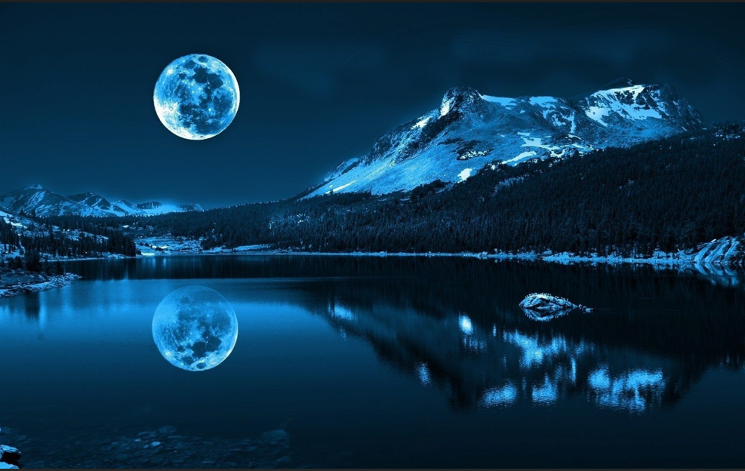

Результат встраивания
Изображение со скрытым ЦВЗ
Оригинальное изображение

Slide 12
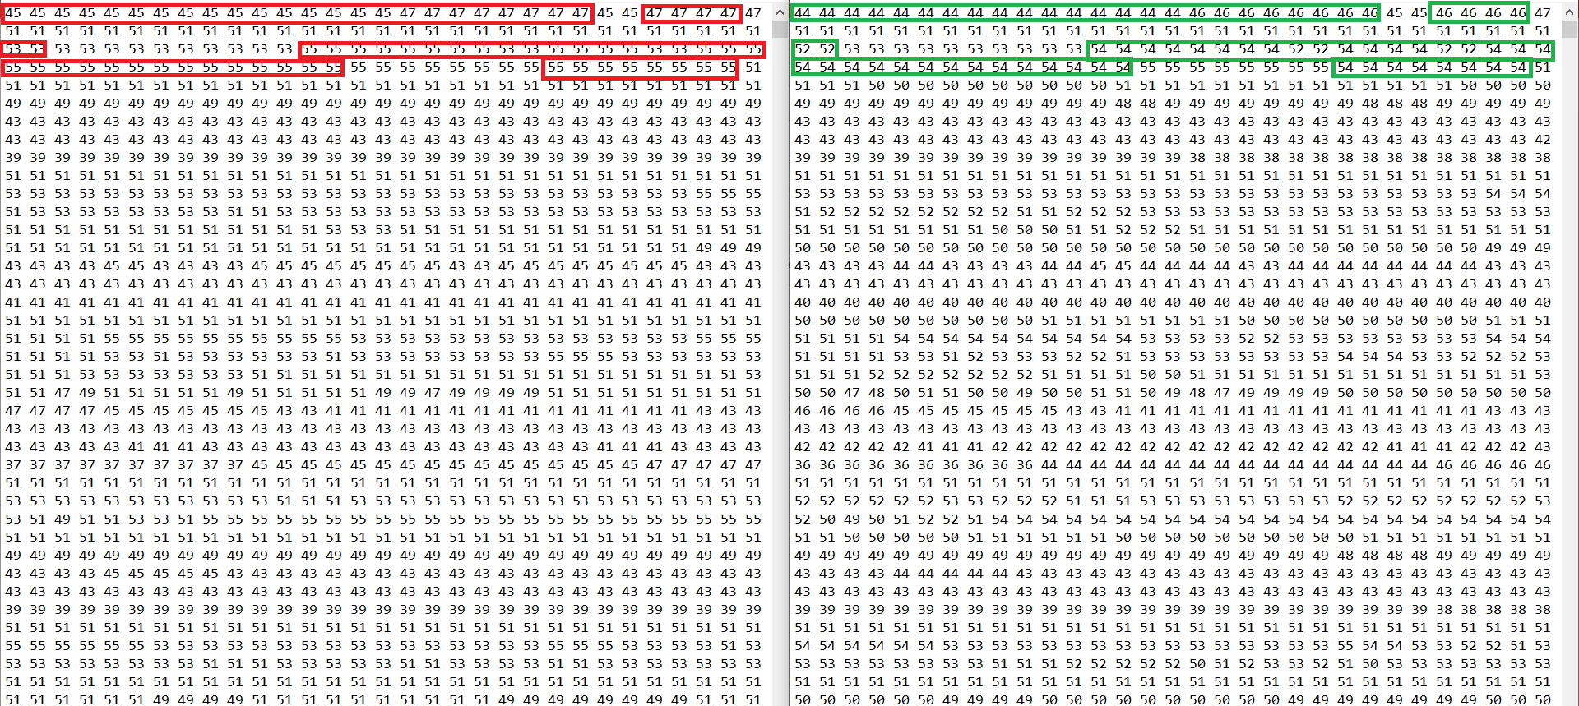
Результат встраивания
Каждая строка иллюстрирует блок по 230 пикселей(всего 10017 строк из них 10000 изменённых)
Матрица синего канала
Изменённого изображения
Матрица синего канала
оригинального изображения

Slide 13
Алгоритм извлечения ЦВЗ из изображения
Шаг 1. Загрузка изображения и запись наименее значащего бита пикселей стегоконтейнера
img = Image.open(image_path)
img = img.convert('RGB')
pixels = img.load()
Выделение места под новую строку
extracted_bits = ""
for i in range(num_bits):
bit_sum = 0
for j in range(block_size):
x = (i * block_size + j) % img.width
y = (i * block_size + j) // img.width
if y >= img.height:
break
_, _, b = pixels[x, y]
bit_sum += b & 1 extracted_bits += str(b & 1) Запись наименее значащего бита в массив

Slide 14
Алгоритм извлечения ЦВЗ из изображения
Проходим по пикселям изображения и записываем последний бит пикселей синего канала.
Результат извлечения последнего бита
Из полученного массива надо получить изображение(вписанное ЦВЗ)
11111111111111111111111111111111111111111111111111111111111111111111111111111…111111111111111111111111111111111111111111111111111111111111111111111111111111111111111111111111111111111111111111111

Slide 15
Алгоритм извлечения ЦВЗ из изображения
Шаг 2. Преобразование массива битов в изображение
index = 0 Определение изначального положения вписанного ЦВЗ
for y in range(height):
for x in range(width):
if index < len(bits):
pixels[x, y] = 0 if bits[index] == '0' else 255 Создание ч/б ЦВЗ
index += 1
img.save(output_path) Сохранение изображения

Slide 16
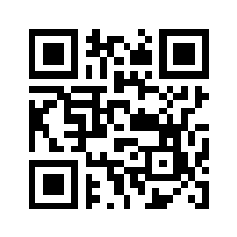
Алгоритм извлечения ЦВЗ из изображения
В процессе алгоритма мы заменяем 1 на белый цвет (255) 0 на черный (0)
11111111111111111111111111111111111111111111111111111111111111111111111111111…111111111111111111111111111111111111111111111111111111111111111111111111111111111111111111111111111111111111111111111
Результат извлечения последнего
бита из изменённого изображения
Извлечённое ЦВЗ

Slide 17
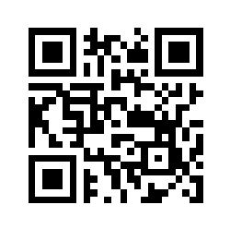
Сравнение ЦВЗ
qr_code.bmp
recovered_qr.bmp

Slide 18
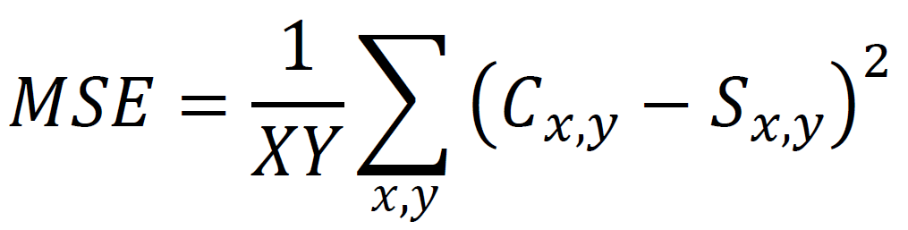
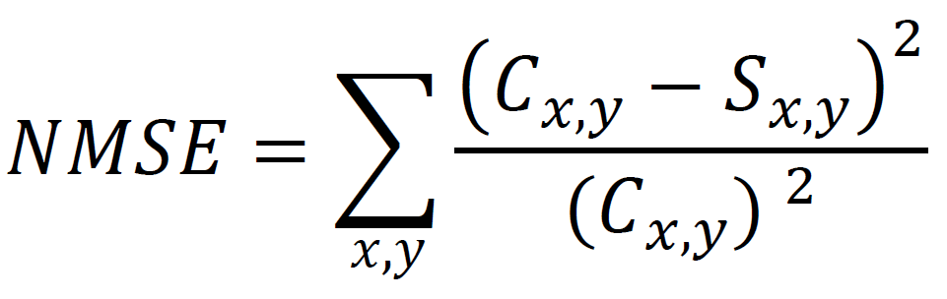
3. Оценка качества
Реализация оценки
Программа использует два показателя: MSE (Mean Squared Error) и NMSE (Normalized Mean Squared Error).
MSE — это средняя квадратичная ошибка между оригинальным изображением и измененным, которая показывает, насколько сильно изменились пиксели.
Формула для MSE:
NMSE — это нормированная версия MSE, которая учитывает интенсивность оригинального изображения. Это позволяет объективно оценивать качество даже если исходное изображение имеет высокую яркость.
Формула для NMSE:

Slide 19
3. Оценка качества
mse = np.mean((img1 - img2) ** 2, axis=(0, 1))
Считает усреднённое значение разности пикселей между изображениями
nmse = np.sum((img1 - img2) ** 2, axis=(0, 1)) / np.sum(img1 ** 2, axis=(0, 1))

Slide 20


3. Оценка качества
Оценка изменённого изображения
Оценка изначального контейнера

Slide 21
Спасибо за внимание

